Slide 1
Прогнозирование вероятности отчисления студентов
Работу выполнили: Третьяков К.С., Девин Г.А.
ТПУ,ИШИТР, 8К12
Научный руководитель: Брагин А.Д.

Slide 2
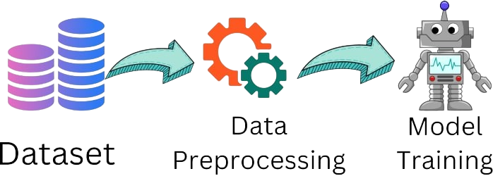
Цель и задачи
Цель исследования:
Разработать модель для прогнозирования вероятности отчисления студентов на основе доступных данных об их успеваемости
Задачи исследования:
Проведение анализа наборов данных
Предобработка данных
Исследование различных алгоритмов рекуррентной нейронной сети (RNN), включая базовую модель RNN, GRU и LSTM
Оценка производительности моделей

Slide 3
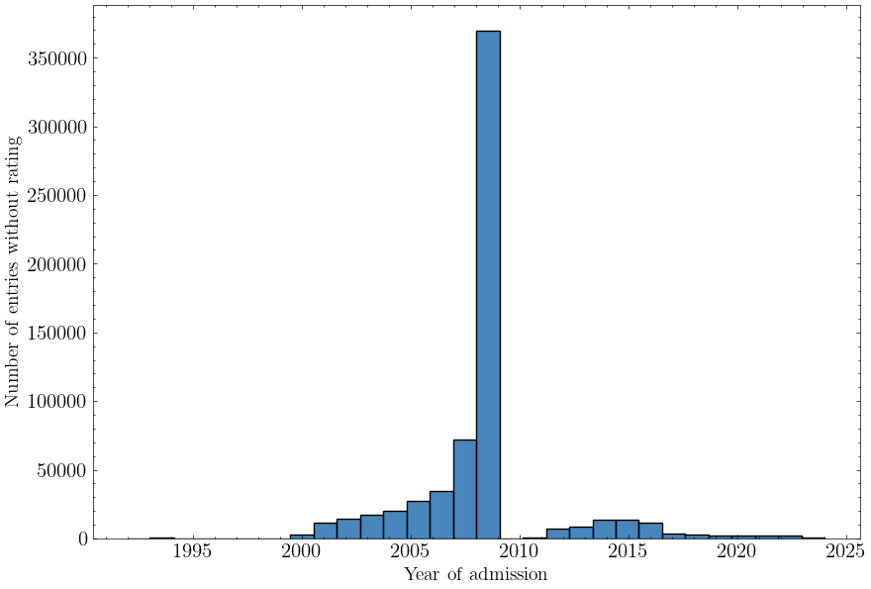
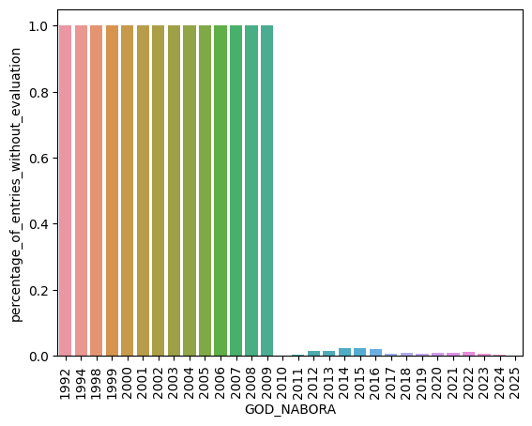
Анализ данных
Рис. 1. гистограмма распределения отсутствующих значений для столбца оценки
Рис. 2. доля записей без оценки

Slide 4
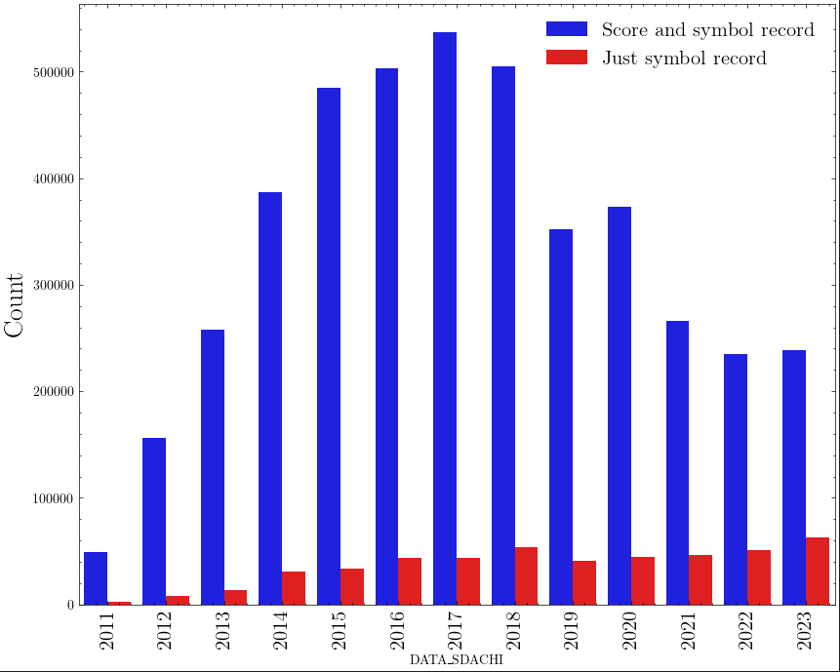
Анализ данных
Рис. 3. Гистограмма распределения записей

Slide 5
Определение целевой переменной
Кого мы считаем несправившимся с учебной нагрузкой?
Кого мы считаем справившимся с учебной нагрузкой?
Отчисленные по причине:
невыполнение учебного плана
отчисление по собственному желанию
расторжение договора по неуважительной причине
Наличие академической задолженности
Как не прошедшие ежегодную аттестацию
Ушедшие в академический отпуск по причинам:
по семейным обстоятельствам
по болезни
по иным обстоятельствам
окончил обучение, не отчислялся и не уходил в академический отпуск

Slide 6
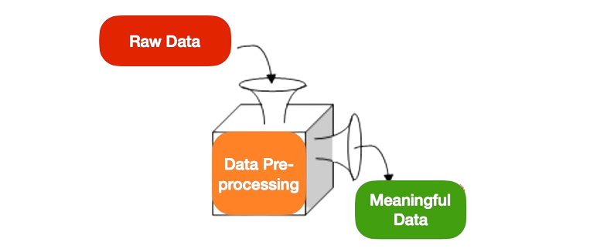
Препроцессинг данных
Этапы обработки данных:
очистка данных от выбросов
заполнение пропущенных значений
нормализация числовых признаков
кодирование категориальных признаков
создание новых признаков

Slide 7
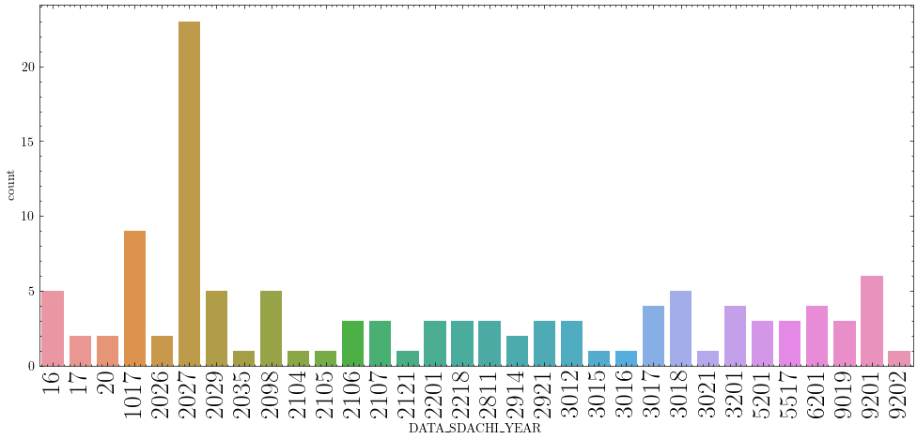
Очистка данных от выбросов
Рис. 4. Гистограмма выбросов по годам сдачи

Slide 8
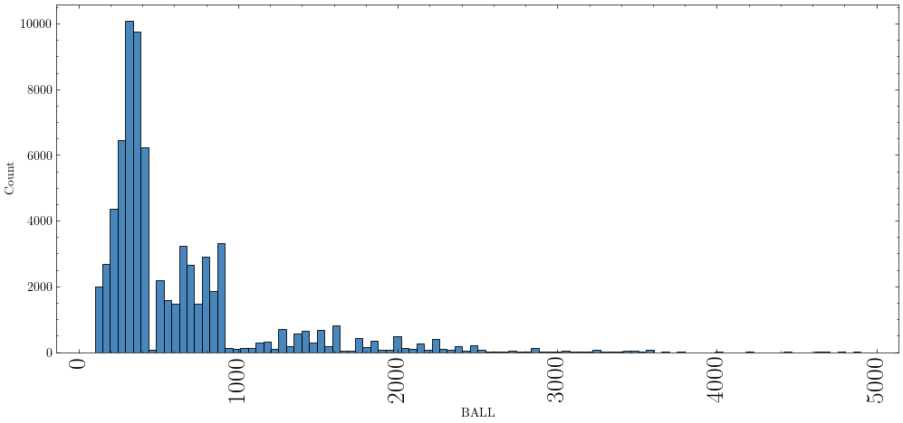
Очистка данных от выбросов
Более 70.000 некорректных значений
Рис. 5. Гистограмма выбросов в столбце балл

Slide 9
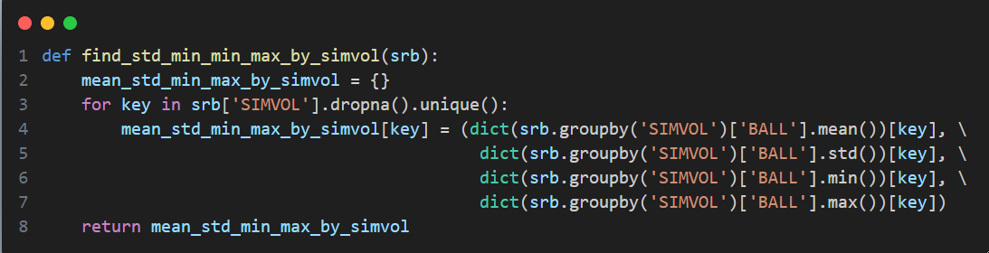
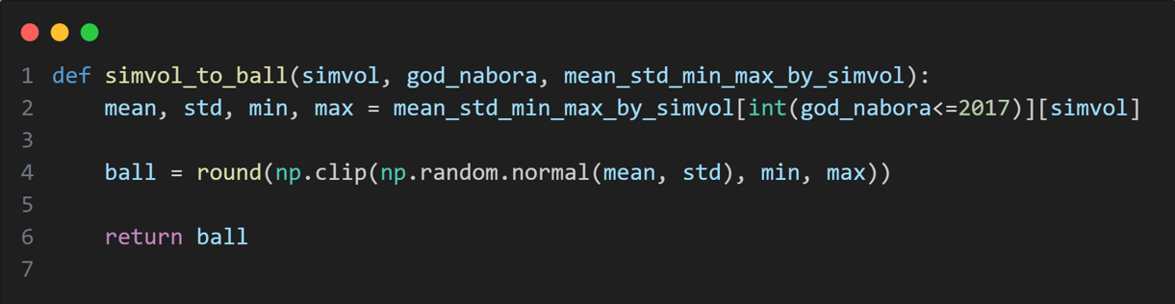
Заполнение пропущенных значений
Вычисление минимального, максимального, среднего и стандартного отклонения балла для каждого символа для генерации баллов в местах пропусков
Рис. 6. Генерации баллов на основе символьных значений

Slide 10
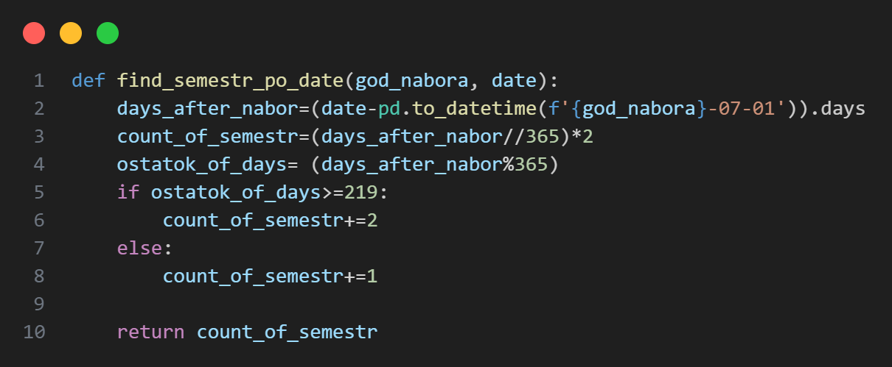
Заполнение пропущенных значений
Записи об исправленных оценках не сохраняются
Создаем новую запись с оценкой неудовлетворительно
Рис. 7. Создание столбца «семестр по дате»

Slide 11
Итоговые данные
В результате набор данных имел такие столбцы:
уникальный id студента
балл за дисциплину
семестр закрытия дисциплины
флаг исправленного предмета
столбцы, в которых отражен контекст баллов группы за дисциплину
столбцы, в которых отражен контекст пропусков группы
часы выделенные на дисциплину

Slide 12
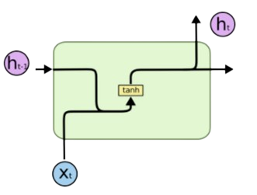
Модель
Рекуррентные нейронные сети (RNN) — это класс нейронных сетей, специально разработанный для работы с последовательными данными.
Применяются в следующих областях:
тексты
временные ряды
анализ временных последовательностей
Рис. 8. Базовая архитектура RNN

Slide 13
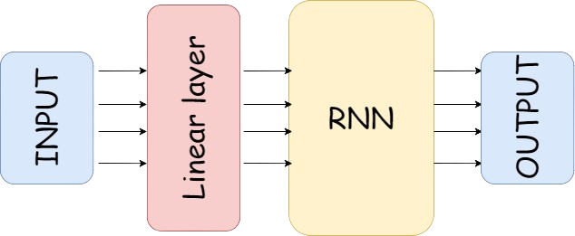
Базовая модель
RNN
GRU
LSTM
Рис. 9. Структура модели

Slide 14

Создание новых признаков
Добавили дополнительные признаки, включающие:
информацию о пропусках по виду занятия
отношение пропусков к общему количеству часов, отведенных на занятия в аудитории
данные о типе финансирования студента

Slide 15
Модифицированная модель
После первого этапа тестирования:
мы внесли изменения в итоговый набор данных, добавив информацию о пропусках и времени, отведенном на дисциплину.
провели стандартизацию данных.
RNN
GRU
LSTM

Slide 16
Финальная модель
Слой | Описание | Размер входа | Размер выхода
Входной линейный | Линейный слой | input_size | 512
Функция активации | Гиперболический тангенс | 512 | 512
RNN | рекуррентный слой | 512 | 256
Функция активации | Гиперболический тангенс | 256 | 256
Линейный | Линейное преобразование | 256 | 128
Dropout | с вероятностью 0.1 | 128 | 128
Функция активации | Гиперболический тангенс | 128 | 128
После завершения второго этапа тестирования мы расширили объем данных и внесли дополнительные признаки, включая:
Информацию о переходе студента с контракта на бюджет
возраст при поступлении
статус вольного слушателя
На третьем этапе мы также внесли изменения, начав оценивать успех студентов по отдельным семестрам, а не только в конечном семестре.
Проекция | Линейный слой | 128 | num_classes
Функция активации | Сигмоида | num_classes | num_classes

Slide 17
Финальная модель
AUC-ROC
F1-score
Accuracy

Slide 18

Планы на будущее
Методы улучшения:
Использование новых данные
Тестирование других архитектур
Расширение области применения модели
Внедрение модели в личный кабинет студента для отслеживания успеваемости

Slide 19

Выводы
Использование рекуррентных нейронных сетей (RNN) для анализа данных об отчислениях студентов обосновано и эффективно. Модели позволили учитывать временные зависимости между данными. Оценка качества модели с использованием различных метрик позволило объективно оценить ее эффективность.

Slide 20
Прогнозирование вероятности отчисления студентов
Работу выполнили: Третьяков К.С., Девин Г.А.
ТПУ,ИШИТР, 8К12
Научный руководитель: Брагин А.Д.

